Slide 1
MAS: Betriebssysteme
Speicherverwaltung - Grundlegende Konzepte
T. Pospíšek
Notes:
2
2
2
2
2

Slide 2
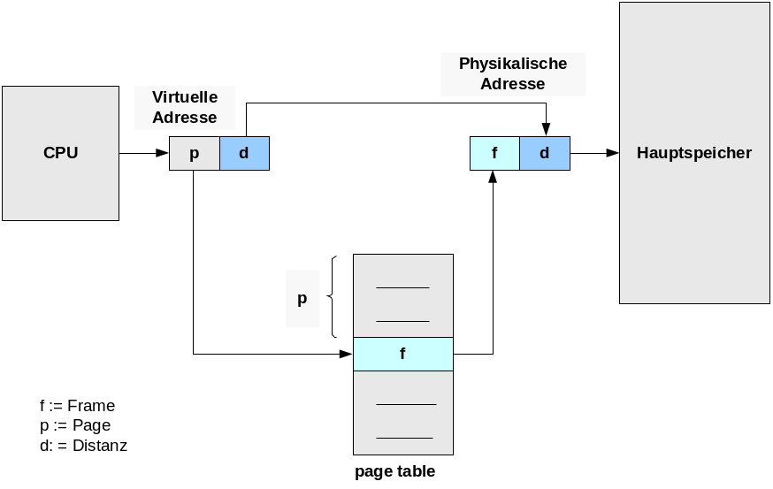
Gesamtüberblick
Einführung in Computersysteme
Entwicklung von Betriebssystemen
Architekturansätze
Interruptverarbeitung in Betriebssystemen
Prozesse und Threads
CPU-Scheduling
Synchronisation und Kommunikation
Speicherverwaltung
Geräte- und Dateiverwaltung
Betriebssystemvirtualisierung
Notes:
2
2
2
2
2

Slide 3
Zielsetzung
Die Grundlagen der Speicherverwaltung, insbesondere des Hauptspeichers, kennenlernen und verstehen
Die virtuelle Speichertechnik sowie einige Optimierungskonzepte für den virtuellen Speicher verstehen
Notes:
12.05.26
2
2
2
2
2

Slide 4
Überblick
Einführung in die Speicherverwaltung
Grundprinzipien des virtuellen Speichers
Optimierung der virtuellen Speichertechnik
Notes:
2
2
2
2
2

Slide 5
Speicherhierarchie moderner Rechnersysteme
Schneller Speicher ist teuer und daher in Rechnersystemen knapp
Typische Zugriffzeit
Typische Kapazität
0,1 ns
Register
< 1 KB
2 ns
Cache
L1 : 128 – 256 KB
L2: 1-2 MB
L3: ...16 MB
Cache
30 – 100 ns
Hauptspeicher
1 GB – 1 TB
50 – 100 ns
SSDs
200 GB – 4 TB
200 GB – 4 TB
10 ms
Magnetische Platten (Festplatten)
1 TB – 22 TB
ms - s
Magnetische Bandlaufwerke, Tape-Libraries, DVDs, etc.
… PB
siehe auch Animationen von Ben Dickens:
RAM vs CPU Cache
RAM vs SSD
← Notizen
Notes:
2
2
2
2
2
Animationen/Videos auch lokal unter Material/ram_speed_animations abgelegt

Slide 6
Aufgaben der Speicherverwaltung
Wir betrachten im Folgenden die Hauptspeicherverwaltung
Aufgabe des Betriebssystems:
  Versorgung der Prozesse mit dem Betriebsmittel „Arbeitsspeicher“ (Hauptspeicher)
Verantwortliche Softwarekomponente: Memory Manager (Speicherverwalter)
Der Memory Manager verwaltet die freien und belegten Speicherbereiche

Slide 7
Lokalitätsprinzip
Zeitlich: Daten/Code-Bereiche, die gerade benutzt werden, werden mit hoher Wahrscheinlichkeit gleich wieder benötigt
→ Diese sollten für den nächsten Zugriff bereitgehalten werden
Speicher-
adressen
x
x
x
x
x
x
x
x
x
x
x
x
x
x
Zeit

Slide 8
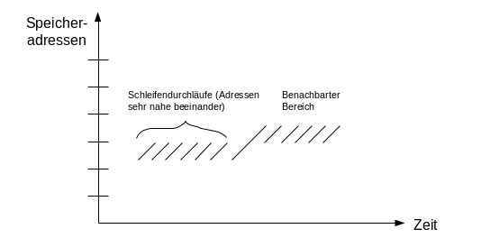
Lokalitätsprinzip
Örtlich: Nächster Daten/Code-Zugriff ist mit hoher Wahrscheinlichkeit in der Nähe der vorherigen Zugriffe
→ Benachbarte Daten beim Zugriff auch gleich in schnelleren Speicher laden
→ „prefetch“

Slide 9
Adressen und Adressräume
Hauptspeicher ist in logisch adressierbare Speicherstellen unterteilt, meist byteweise (8 Bit)
Ein Byte ist also die kleinste adressierbare Einheit,
→ Alignement
32-Bit-Adressen → 2³² adressierbare Bytes,
allerdings → Segmente
Ein Adressraum ist die Menge aller adressierbaren Adressen
  32-Bit-Adressen → {0, 1, 2, ... , 2³²-1}
2
32
- 1
2³² → 4GB
2⁴⁰ → 1PB
Addressbus Breite!
2⁶⁴ → 16 Mio PB
...
Byte m
m
2
Byte 2
1
Byte 1 (8 Bit)
0 = Untere Speichergrenze

Slide 10
Adressraumbelegung
Wird durch Adressraumbelegungsplan bestimmt
Festlegung im Betriebssystem
Ausrichtung auf Maschinenwörter wichtig wegen optimalem Zugriff
Bereich für Anwendungsprogramme und Anwendungsdaten organisiert der Compiler/Interpreter bzw. das Laufzeitsystem

Slide 11
Adressraumbelegung für Programme
Abhängig von der Programmiersprache
Mehrere Varianten möglich
Variante 1
Variante 2
Programmcode
0xFFF...
Konstanten
Obere
Wächst in Pfeilrichtung
initialisierte Daten
Speichergrenze
nicht initialisierte Daten
Heap
Heap
Programmcode
Konstanten
initialisierte Daten
nicht initialisierte Daten
Wächst in Pfeilrichtung
Stack
Stack
Wächst in Pfeilrichtung
0
0
Notes:
Diskussion in welcher Richtung der Stack wächst auf Stackoverflow: «Why do we still grow the stack backwards»

Slide 12
Verschiedene Mechanismen der Speicherverwaltung
Es gibt verschiedene Mechanismen für die Speicherverwaltung
Historische Entwicklung:
  Speicherverwaltung bei Monoprogramming
  Speicherverwaltung mit festen Partitionen
  Overlay-Technik
  Swapping
  Virtueller Speicher

Slide 13
Speicherverwaltung bei Monoprogramming
Einfachste Form der Speicherverwaltung
Nur ein Programm läuft zu einer Zeit
M_{max}
obere Speichergrenze
Gerätetreiber
im ROM
Betriebssystem
im ROM
BIOS:
Basic Input
Output System
Anwendungs-
programm
Anwendungs-
programm
Betriebssystem
im RAM
0
0
MS-DOS-Variante
Embedded System
BIOS = Programm zum Starten eines Rechnersystems, bis das Betriebssystem übernimmt. Es liegt in einem nicht flüchtigen ROM oder in einem Flashspeicher
Weiterentwicklung von BIOS: EFI = Extensible Firmware Interface, unterstützt auch 64-Bit-Systeme

Slide 14
Speicherverwaltung mit festen Partitionen
Aufteilung des Speichers in feste Teile (Partitionen)
Multiprogramming und Verbesserung der CPU-Auslastung möglich
Job wird in eine Queue eingetragen
  Für jede Partition eine Queue oder eine globale Queue
Partition 3
800 KiB
Job Input-Queue
550 KiB
Partition 2
400 KiB
Partition 1
Zuteilungsstrategie
100 KiB
Betriebssystem
0
IBM Mainframe OS/360 Variante

Slide 15
Speicherverwaltung bei Multiprogramming mit Swapping
Grundgedanke: Timesharing!
  Es passen nicht immer alle Prozesse in den Hauptspeicher
  Prozess wird im Gesamten geladen
  Prozess wird nach einer gewissen Zeit wieder auf einen Sekundärspeicher (Platte) ausgelagert
  Entstehende Löcher können durch Kombination benachbarter Speicherbereiche eliminiert werden, aber aufwändig!
Hauptunterschied zu festen Partitionen:
  Anzahl, Speicherplatz und Größe des für einen Prozess verwendeten Speicherbereichs variieren dynamisch
  Prozess wird immer dahin geladen, wo gerade ausreichend Platz ist

Slide 16
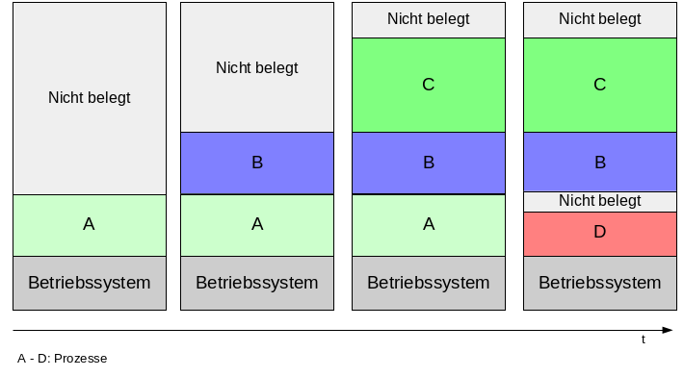
Speicherverwaltung bei Multiprogramming mit Swapping
vgl. Tanenbaum

Slide 17
Überblick
Einführung in die Speicherverwaltung
Grundprinzipien des virtuellen Speichers
Optimierung der virtuellen Speichertechnik
Notes:
2
2
2
2
2

Slide 18
Grundlegende Überlegungen
Grundlegende Ideen zum virtuellen Speicher
  Speichergröße eines Programms inkl. Daten und Stack darf den vorhandenen physikalischen Hauptspeicher überschreiten
  Prozess kann auch ablaufen, wenn er nur teilweise im Hauptspeicher ist
  Programmierer soll sich am besten nur mit einem linearen Adressraum befassen müssen
Das Betriebssystem hält die gerade benutzten Teile im Hauptspeicher und den Rest auf einer Festplatte
Primäre Nutzung in Multiprogramming-Systemen

Slide 19
Grundprinzip und Grundbegriffe (1)
Virtueller Adressraum
Realer Adressraum
Seiten (Pages - virtuel)
Seitenrahmen (Frames - physisch)
Paging Area, Swap (Schattenspeicher)
  Für den Hauptspeicher wird ein Schattenspeicher in einem speziellen Plattenbereich reserviert (Paging Area)
Mapping: Page → Frame

Slide 20
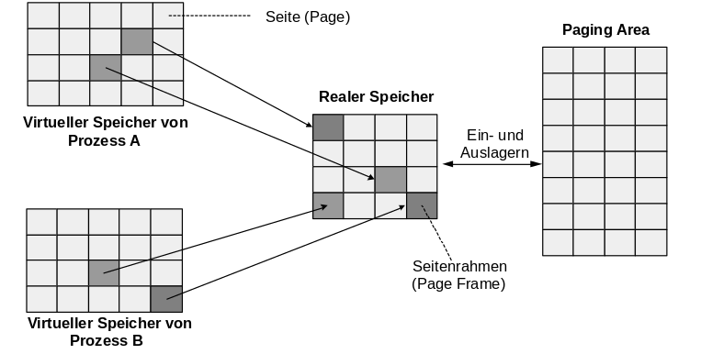
Grundprinzip und Grundbegriffe (2)

Slide 21
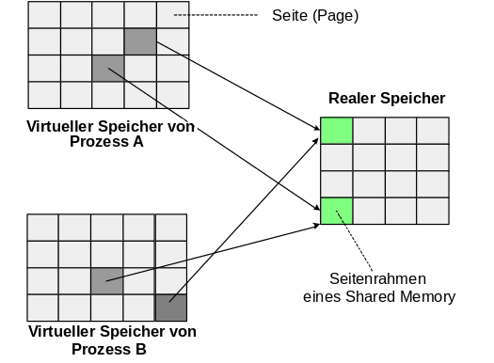
Einschub: Shared Memory

Slide 22
Grundprinzip und Grundbegriffe (3)
Wie funktioniert das Mapping von virtueller Adresse auf eine reale Adresse?
Wie wird der virtuelle Speicher verwaltet?
Was macht die Hardware, was macht die Software?
Wie groß sind Pages und Frames?
Was ist, wenn der Hauptspeicher voll ist, aber ein Prozess noch Speicher anfordert?
  Seitenersetzung, Verdrängung
Welche Probleme ergeben sich und wie werden sie gelöst?

Slide 23
Strategien zur Verwaltung von virtuellem Speicher
Abrufstrategie - Fetch Policy
    Demand Paging oder Prepaging
    wann Seite holen?
Speicherzuteilungsstrategie - Placement Policy
    wohin Seite legen? Gibt's bessere und schlechtere Orte?
Austauschstrategie - Replacement Policy
    welche Seite rausschmeissen?
Aufräumstrategie - Cleaning Policy
    wann soll eine veränderte Seite geschrieben werden?

Slide 24
Paging
Die Umlagerung zwischen Hauptspeicher und Platte wird als Paging bezeichnet
Jeder Prozess darf alle Adressen verwenden, die aufgrund der HW-Architektur des Rechners möglich sind
  unabhängig von der realen Größe des Hauptspeichers
Bei Systemen mit 32-Bit-Adressen kann jeder Prozess einen Adressraum von 4 GiB verwenden
  Dies gilt auch, wenn der Hauptspeicher z.B. nur einige MiB realen Speicher hat
  Dies hat aber seine Grenzen, wenn das System nicht ausschließlich mit Paging beschäftigt sein soll!

Slide 25
Hardwareunterstützung durch die MMU
MMU = Memory Management Unit (Hardware)
CPU sendet virtuelle Adressen an die MMU
MMU sendet reale Adressen an den Hauptspeicher
Prozessor oder Kern
Hauptspeicher
Platten-
controller
CPU
MMU
Bus

Slide 26
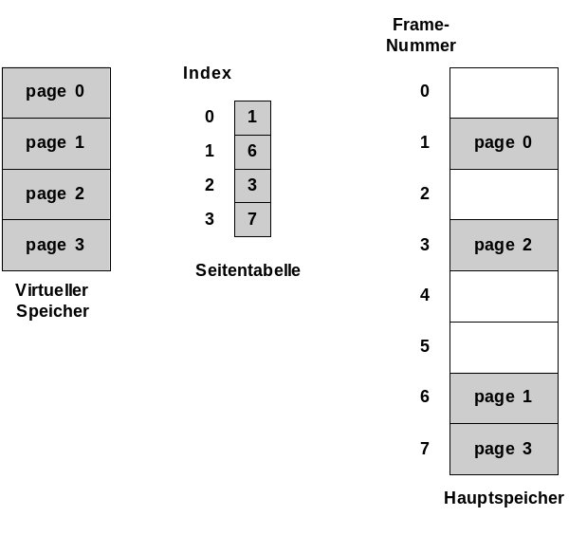
Seitentabellen, vereinfachtes Modell

Slide 27
Mapping
Virtueller Adressraum → Realer Adressraum
Hier ein Beispiel eines Adressraums:
60K-64K
56K-60K
Freie Seite
52K-56K
Belegte Seite
48K-52K
44K-48K
40K-44K
36K-40K
28K-32K
32K-36K
24K-28K
28K-32K
20K-24K
24K-28K
16K-20K
20K-24K
12K-16K
16K-20K
8K-12K
12K-16K
4K-8K
8K-12K
0K-4K
4K-8K
Realer
Adressraum (32 KiB)
0K-4K
Seitenrahmen
(Frame)
Virtueller
Adressraum (64 KiB)
Virtuelle Seite
(Page)
Quelle: Tanenbaum, A. S.: Moderne Betriebssysteme,
3. aktualisierte Auflage, Pearson Studium, 2009

Slide 28
Pages und Frames
Das Speicherabbild eines Prozesses besteht aus Speicherseiten (Pages)
Eine Speicherseite ist ein Segment einer vorgegebenen Größe (z.B. 4 KiB)
Nur die wirklich benötigten Speicherseiten müssen im Arbeitsspeicher geladen sein, während der Prozess läuft
Die Größe der Seiten ist meist gering, die Anzahl beliebig groß

Slide 29
Adressumsetzung (1)
Die virtuelle Adresse wird in die virtuelle Seitennummer und einen Offset geteilt
Die virtuelle Seitennummer ist ein Index auf die Seitentabelle
Über diesen Index wird der zugehörige Eintrag in der Seitentabelle gefunden
Im Eintrag steht die Frame-Nummer, falls die Seite einem Frame zugeordnet ist
Also: f(Seitennummer) → Frame-Nummer
  Falls Seite im Speicher
  Sonst: page fault

Slide 30
Adressumsetzung (2)
Mapping ist
Aufgabe der MMU !
Reale Adresse
Virtuelle
Adresse
CPU
i
d
f
d
Hauptspeicher
i
f
f := Frame-Nummer
i := Seitentabellenindex
d : = Distanz (Offset) zum Seitenanfang
Seitentabelle eines
Prozesses
Register CR3 bei Intel enthält Page Directory Adresse

Slide 31
Einschub: Seitentabelleneintrag
Der Aufbau eines Eintrags in der Seitentabelle hängt stark vom System ab, hier ein Beispiel:
Protection:
Zugriffsschutz (schreiben, lesen, ausführbar)
Present/Absent:
Angabe, ob Seite im Hauptspeicher ist
Frame-Nummer:
Verweis auf Frame im Hauptspeicher
C
R
M
Protection
P/A
Frame-Nummer
Modified-Bit: Verändernder Zugriff auf Seite erfolgt
(dirty bit)
Reference-Bit: Zugriff auf Seite erfolgt
Angabe ob Caching für die Seite ein- oder ausgeschaltet ist

Slide 32
Adressumsetzung (3)
Beispieladressierung:
  Befehl: MOVE R1, 8196 mit R1 = CPU-Register
  Adresse befindet sich in Page 2 des virtuellen Adressraums, mit Offset 4 (2*4096+4=8196)
  Adresse wird an die MMU gesendet
  MMU schaut Page 2 in der Seitentabelle nach
  → Page 2 liegt im Frame 0
  MMU transformiert virtuelle Adresse 8196 in die physische Adresse 4 (0*4096 + 4 = 4)
  Adressiert wird also im Hauptspeicher die Adresse 4 im untersten Frame

Slide 33
Adressumsetzung (3)
Befindet sich eine angesprochene Adresse nicht im Hauptspeicher, verursacht die MMU bei der CPU einen Trap in das Betriebssystem (page fault genannt)
  Seitenersetzungsstrategie notwendig

Slide 34
Adressumsetzung (4)
Seitennummer
Offset
Eingehende 16 Bit breite virtuelle
0
0
1
0
0
0
0
0
0
0
0
0
0
1
0
0
Adresse 8196
Seitentabelle
Index
Offset wird in reale
Adresse übernommen
15
---
0
---
0
...
---
0
---
0
0
0
0
0
0
0
0
0
0
0
0
0
1
0
0
---
0
06
---
0
Ausgehende 15 Bit breite
05
---
0
reale Adresse 4
04
003
1
03
---
0
02
000
1
0
0
0
01
---
0
00
---
0
Present-/Absent-
Bit
Basisregister für
Frame-Nummer
Seitentabelle
Quelle: Tanenbaum, A. S.: Moderne Betriebssysteme, 3. aktualisierte Auflage, Pearson Studium, 2009

Slide 35
Adressumsetzung (5)
Das Mapping muss schnell sein
In großen Adressräumen sind sehr große Seitentabellen möglich
  Z.B. bei einem 32 Bit Adressraum → 1 Million Einträge in der Seitentabelle bei einer Seitengröße von 4 KiB
  Bei 4 Byte pro Eintrag → 4 MiB Hauptspeicher notwendig
Jeder Prozess benötigt seine eigene Seitentabelle
Speicherersparnis durch mehrstufige Seitentabellen (zweistufige, dreistufig,...)
  Damit wird erreicht, dass nicht immer alle Seitentabellen im Speicher gehalten werden müssen

Slide 36
Mehrstufige Adressumsetzung (1)
Zweistufige Seitentabelle für 32-Bit-Adressen
  Beispiel: i1 = 10 Bit, i2 = 10 Bit, d = 12 Bit
Virtuelle Adresse
i1
i2
d
Basisregister für Top-
Level-Seitentabelle
i1
i2
Top-Level oder äußere
f
Seitentabelle
d
Frame
Zweite oder Second-
d: Distanz, Offset
Level- Seitentabelle
i1, i2; Indices auf Seitentabellen
Adressierter
Speicherplatz
Quelle: Tanenbaum, A. S.: Moderne Betriebssysteme, 3. aktualisierte Auflage, Pearson Studium, 2009

Slide 37
Mehrstufige Adressumsetzung (2)
Zweistufige Seitentabelle für 32-Bit-Adressen
10 Bits
10 Bits
12 Bits
i1 = 3
i2 = 6
d
32-Bit-Adresse
1023
Seitentabelle für
die obersten 4 MiB
1023
...
...
06
05
06
04
05
03
04
02
03
01
02
00
...
01
00
1023
Seitentabelle für
Top-Level
...
die ersten 4 MiB
Seitentabelle
06
Basisregister für Top-
05
Level-Seitentabelle
04
03
02
1024*1024
01
Seiten à 4 KiB
00
Second-Level
d: Distanz, Offset
Seitentabellen
i1, i2: Indices auf Seitentabellen
(insgesamt 1024)

Slide 38
Überblick
Einführung in die Speicherverwaltung
Grundprinzipien des virtuellen Speichers
Optimierung der virtuellen Speichertechnik
Notes:
2
2
2
2
2

Slide 39
Zwischenbewertung zum virtuellen Speicher
Die virtuelle Adressierung ist relativ aufwändig, da
  viele umfangreiche Tabellen benötigt werden (Seitentabelle pro Prozess)
  ein Teil der Festplatte als Paging-Area verwendet wird
  laufend untersucht werden muss, ob Seiten hauptspeicherresident bleiben oder auf Platte auszulagern sind (Seitenersetzungsalgorithmus)
Trotz des Overheads: Virtuelle Adressierung ist das heute am meisten verwendete Verfahren
Optimierungen notwendig
  Z.B. größere Seiten (Large Pages), bei 64-Bit-Prozessoren sinnvoll
  Aber es gibt auch noch andere Möglichkeiten

Slide 40
Optimierung durch Adressumsetzpuffer (1)
Ein Adressumsetzpuffer (Translation Lookaside Buffer, TLB) ist ein schneller Speicher
Zuordnung von virtuellen auf reale Adressen für die aktuell am häufigsten benötigten Adressen
Bei der Adressumsetzung wird zuerst in den TLB geschaut
Bei Hit: kein Zugriff auf Seitentabelle notwendig
Einsparung von Hauptspeicherzugriffen
Beträchtliche Leistungsoptimierung möglich
TLB ist Bestandteil der MMU

Slide 41
Optimierung durch Adressumsetzpuffer (2)
Virtuelle
CPU
Adresse
i
d
Page-
Frame-
Nr.
Nr.
1) TLB hit (Treffer)
Reale
Adresse
f
d
Hauptspeicher
i
2) TLB miss
f
(kein Treffer)
MMU oder sonstige
Seitentabelle
Hardware

Slide 42
Optimierung durch Adressumsetzpuffer (3)
Ein TLB-Eintrag enthält
  virtuelle Seitennummer
  Verweis auf den Seitenrahmen im Hauptspeicher
  Tag zur Adressraum-Identifikation, z.B. Prozess-Identifikation (PID) → Tagged TLB
    Grund: Virtuelle Adresse allein ist im Betriebssystem nicht eindeutig
    evtl. nicht benötigt, wenn TLB bei Kontextwechsel komplett gelöscht wird (TLB flush)
Prozess mit PID 13
Tagged TLB
(PID = Tag)
Virtuelle Seitennummer 12
Virtuelle Seite 05
PID 10
Seitenrahmen 200
Virtuelle Seite 12
PID 10
Seitenrahmen 098
Virtuelle Seite 12 des Prozesses mit
Virtuelle Seite 43
PID 17
Seitenrahmen 028
PID 13 liegt im Hauptspeicher im
Seitenrahmen 121!
Virtuelle Seite 12
PID 13
Seitenrahmen 121
Virtuelle Seite 04
---
ungültig
...
Zürcher Fachhochschule
T. Pospisek, MAS: Betriebssysteme, Speicherverwaltung Konzepte, Seite 42

Slide 43
Optimierung durch invertierte
Seitentabellen (1)
Bei 64-Bit-Prozessoren ist der virtuelle Speicher viel größer als der reale
Man bräuchte eher 6 Seitentabellen-Ebenen → Immenser Rechenaufwand
Idee:
  Man legt nur eine Tabelle an, in der man reale Adressen auf virtuelle abbildet, also invertiert vorgeht --> invertierte Sicht
  Ein Eintrag pro Frame in einer invertierten Seitentabelle
Vorteil: wesentlich weniger Tabelleneinträge: nur noch so viele wie man Seitenrahmen im Hauptspeicher zur Verfügung hat
Nachteil: in der Seitentabelle keine Ordnung nach virtuellen Adressen
→ Suche etwas aufwändiger, da nicht über Seitentabellenindex positioniert werden kann
Kombination mit TLB ist üblich

Slide 44
Optimierung durch invertierte
Seitentabellen (2)
Virtuelle
Adresse
CPU
Reale
pid
i
d
f
d
Adresse
12-Bit Hash-Wert
Hauptspeicher
Suche
pid
i
f
Kollisionsliste
pid: Prozess-Id (Tag)
i: Index auf Seitentabelle
d: Distanz, Offset
Invertierte
f: Frame-Nummer
Seitentabelle
Aufgabe der MMU

Slide 45
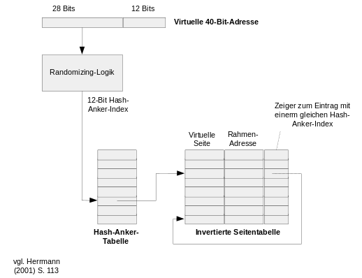
Invertierte Seitentabellen am Beispiel RS/6000-Prozessor

Slide 46
Beispiele anhand ausgewählter Prozessoren
Beispiel 1: IA64-Architektur (Intel)
  Echte 64-Bit-Adressen bei 12 Bit Distanz
  → 2⁵² Seitentabelleneinträge (einstufig)
  Adressraum: 2⁶⁴ = 16 EiB (16 * 10¹⁸)
  Bei Seitentabellen: Bei 4 Byte je Eintrag
  → ca. 18 PiB = 18 * 10¹⁵ für alle Seitentabellen
  Nutzt daher gehashte invertierte Seitentabelle
Beispiel 2: x64-Architektur (AMD) und Intel 64
  Nutzen 48 Bit für die virtuelle Adresse, davon 36 Bit für die Seitentabellen, also 2³⁶ Einträge
  Nutzen noch 4-stufige Seitentabelle
  Adressraum: 2⁴⁸ = 256 TiB
  Bei 4 Bytes je Eintrag
  → ca. 275 GiB für alle Seitentabellen

Slide 47
Virtuelle Speichertechnik:
Vorteile zusammengefasst
Prozesse müssen nicht komplett speicherresident sein, um ablaufen zu können
Lineare Speicheradressierung, keine Fragmentierung aus Programmierersicht
Beim Prozesswechsel behält ein Prozess seine hauptspeicherresidenten Seiten. Er verliert sie erst, wenn sie von der Verwaltung des realen Speichers verdrängt werden
Anwenderprogramme können den vollen virtuellen Adressraum nutzen, wenn genügend Festplattenspeicher vorhanden ist
Der tatsächlich zugewiesene reale Speicherplatz ändert sich dynamisch entspr. Angebot u. Nachfrage
virtueller Speicher verursacht die gegenseitige Isolation von Speichern von Prozessen → dadurch sind die Speicher von Prozesse automatisch geschützt vor Zugriffen von anderen Prozessen!

Slide 48
Überblick
Einführung in die Speicherverwaltung
Grundprinzipien des virtuellen Speichers
Optimierung der virtuellen Speichertechnik
Notes:
2
2
2
2
2

